Slide 1


ALGORITMA PEMGROGRAMAN 1C
PERTEMUAN KE 5 – OBJECT ORIENTED PROGRAMMING (Lanj.)
PROGRAM STUDI INFORMATIKA
UNIVERSITAS GUNADARMA

Slide 2
R
P
S
01
04
Class
Object
02
Attribute
05
Inheritance
03
Method

Slide 3
01
CLASS

Slide 4

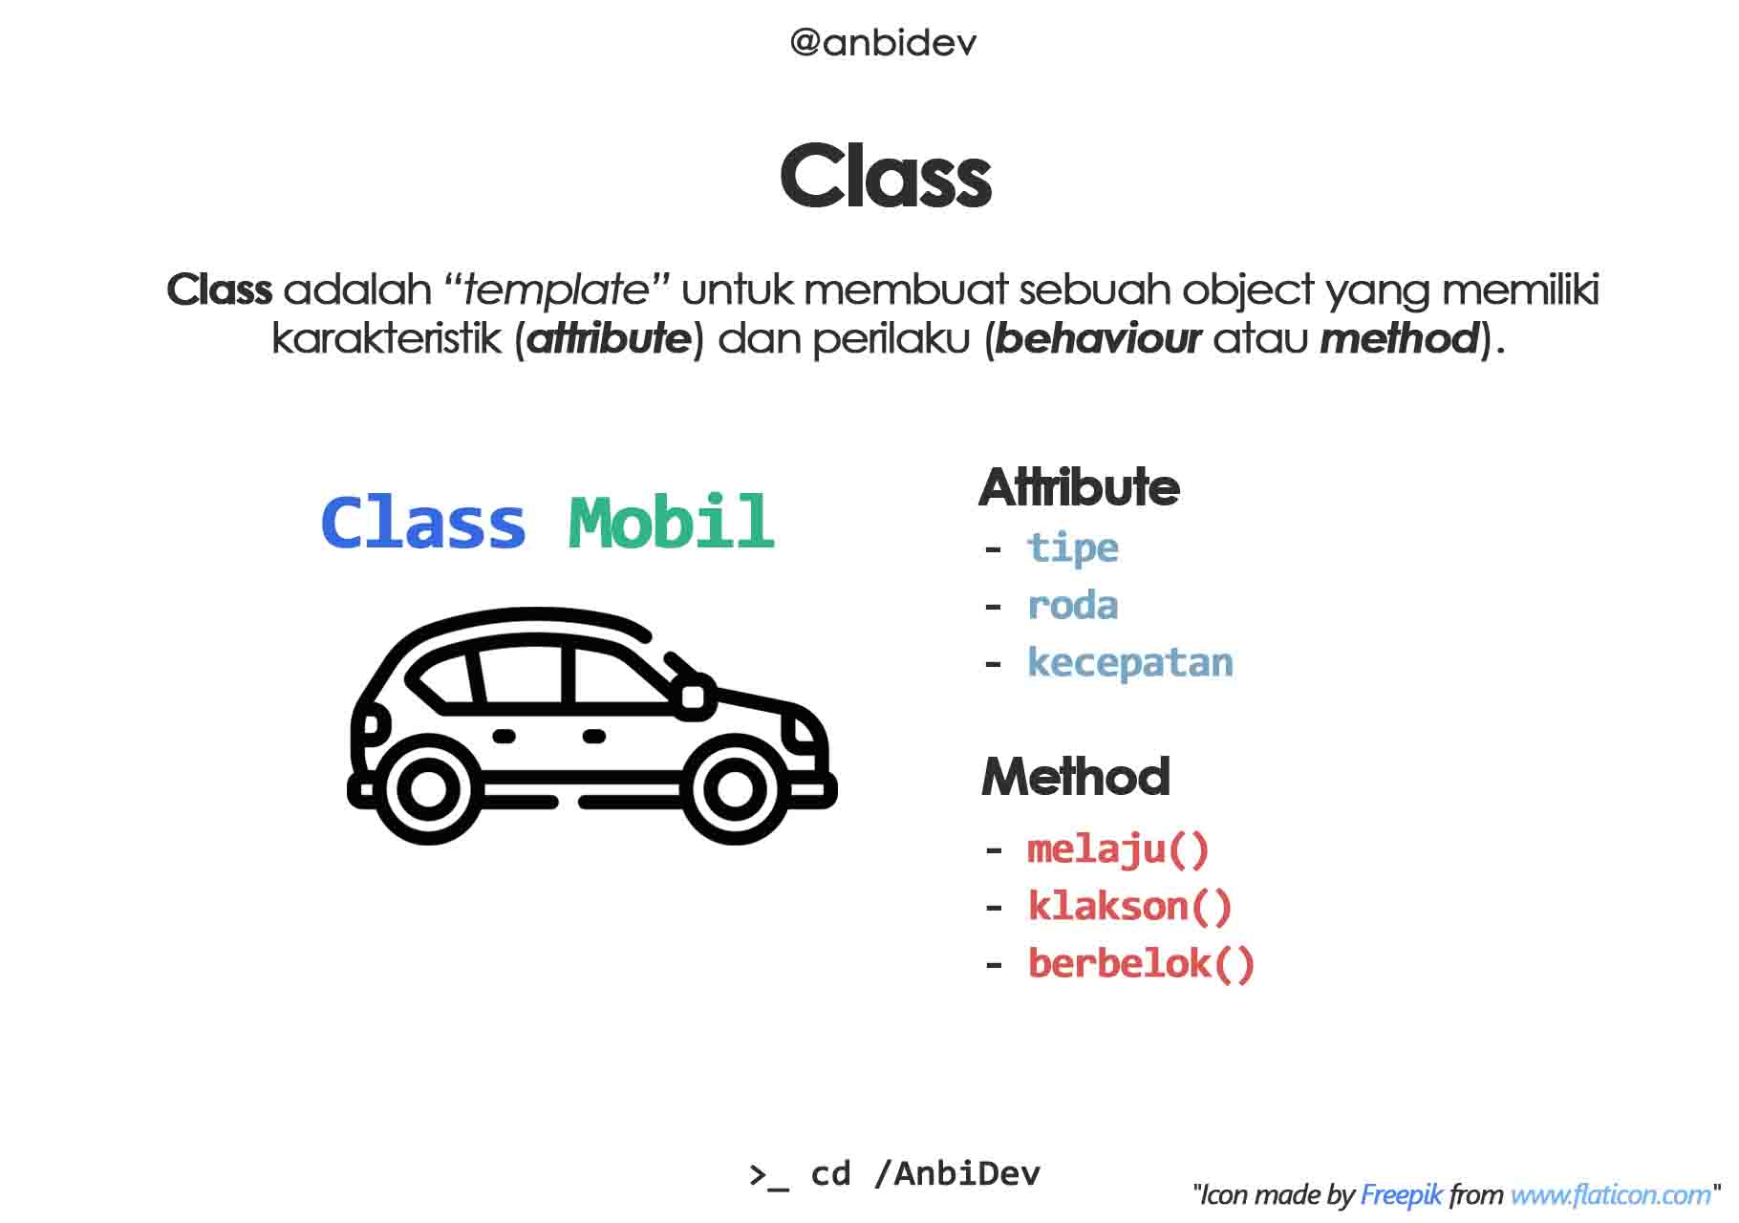
KELAS PADA OOP
Class adalah ‘cetakan’, ‘template’ atau ‘blueprint’ untuk membuat sebuah object. Class hanya sebagai kerangka dasar dari object. Sehingga cetakan (class) tersebut dapat membuat berbagai macam objek untuk kebutuhan yang berbeda - beda.
Sebagai contoh pada gambar disamping dibuat Class Bernama “mobil”, didalam class tersebut terdapat karakteristik (attribute) dan perilaku (method) yang hanya dimiliki oleh mobil.

Slide 5
Class Mobil:
def __init__(self, roda, tipe, kecepatan)
self.tipe = tipe
self.roda = roda
self.kecepatan = kecepatan
def doMelaju(self):
print(“Melaju dengan kecepatan :”, self.kecepatan)
def doKlakson(self):
print(“klakson”)
def doBelok(self, arah):
print(“Belok arah”, arah)
Bentuk Class yang ditranslasikan ke dalam bentuk Bahasa pemrograman Python

Slide 6
02
Attribute

Slide 7
ATRIBUT PADA OOP
Class Mobil:
def __init__(self, roda, tipe, kecepatan)
self.tipe = tipe
self.roda = roda
self.kecepatan = kecepatan
def doMelaju(self):
print(“Melaju dengan kecepatan :”, self.kecepatan)
def doKlakson(self):
print(“klakson”)
def doBelok(self, arah):
print(“Belok arah “, arah)
Attribute atau properties merupakan karakteristik dari sebuah class. Attribute ini berupa suatu variabel didalam sebuah class. Variabel yang didefinisikan sebagai sebuah attribute juga disebut dengan variabel Global.
Cara mendeklarasikan sebuah attribute sama dengan cara mendeklarasikan sebuah variabel. Dalam python, variable yang digunakan sebagai attribute biasanya didefinisikan dalam fungsi constructur (__init__) dan menggunakan keyword self. Variabel atribut pada class disebut juga dengan instance variable atau variable turunan

Slide 8
03
METHOD

Slide 9
METHOD PADA OOP
Class Mobil:
def __init__(self, roda, tipe, kecepatan)
self.tipe = tipe
self.roda = roda
self.kecepatan = kecepatan
def doMelaju(self):
print(“Melaju dengan kecepatan :”, self.kecepatan)
def doKlakson(self):
print(“klakson”)
def doBelok(self, arah):
print(“Belok arah “, arah)
Method adalah fungsi yang didefinisikan dalam suatu class. Biasanya method memiliki hubungan dalam behaviour atau perilaku kelas tersebut. Dalam kasus class mobil, terdapat 3 method yaitu melaju, klakson dan berbelok.
Penulisan method dalam python, hampir sama seperti mendefinisikan sebuah fungsi pada umumnya. Namun yang membedakan terdapat parameter self . Parameter self selalu terdapat pada awal parameter disetiap method

Slide 10
04
OBJECT

Slide 11
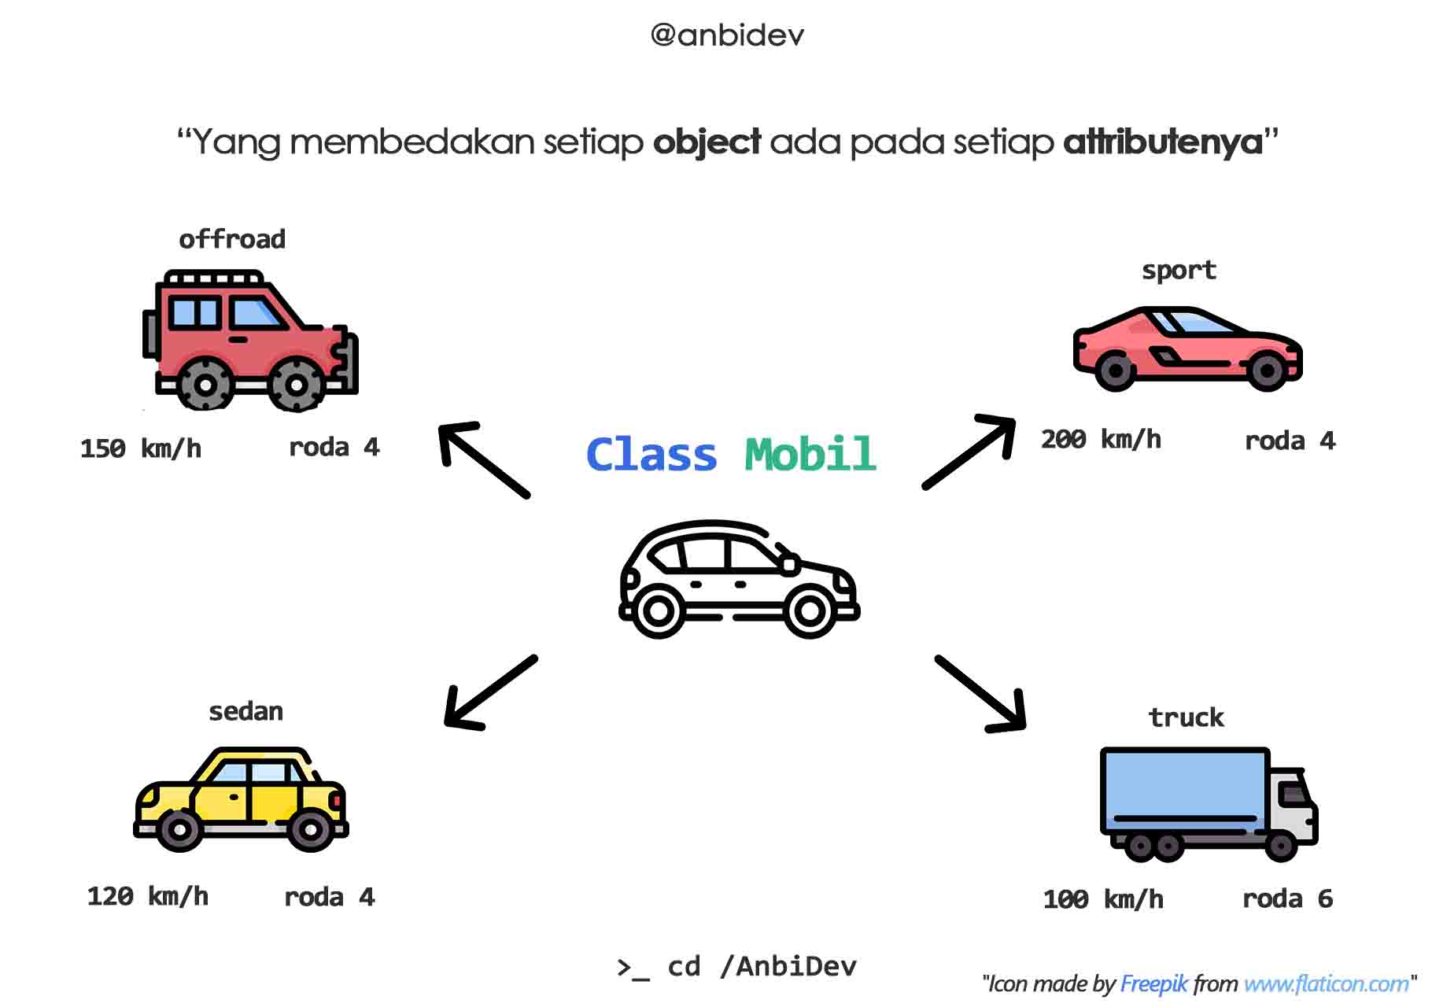
OBJEK PADA OOP
Object adalah instance atau representasi dari sebuah class. Jika class adalah sebuah cetakan, maka object adalah hasil dari cetakan tersebut.
Cara mendeklarasikan object dari sebuah class pada python adalah dengan memanggil nama class beserta dengan parameter yang diberikan pada fungsi constructor (__init__).

Slide 12
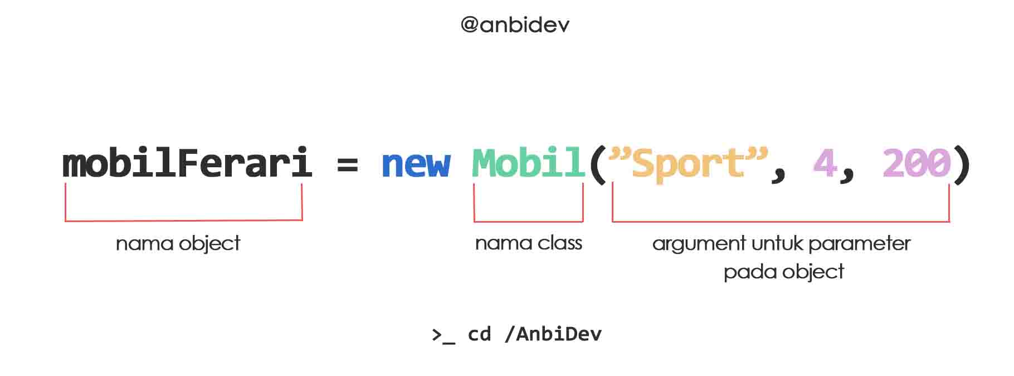
OBJEK PADA OOP (lanj)
Sebagai contoh dari class mobil, dapat dibuat berbagai objek :
mobilFerari = new Mobil("Sport", 4, 200)
mobilJeep = new Mobil("Offroad", 6, 150)
Penjelasan

Slide 13
05
INHERITANCE

Slide 14
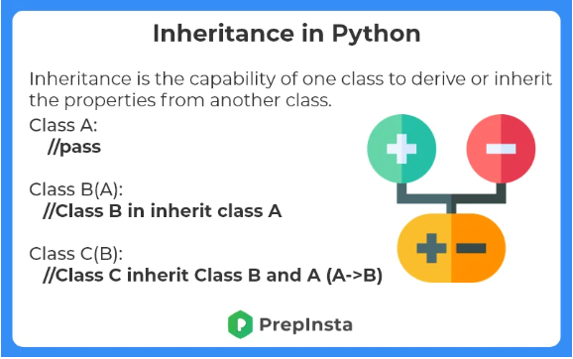
PEWARISAN PADA OOP
Konsep paling dasar dalam paradigma OOP adalah konsep pewarisan. Pewarisan dapat membuat satu objek sebagai induk dari objek-objek lainnya. Setiap objek yang menjadi turunan dari objek induk akan memiliki sifat dan perilaku dasar yang sama.
Kelas yang menjadi “pemberi waris” dinamakan kelas induk atau kelas basis.
Sedangkan kelas yang menjadi “ahli waris” dinamakan sebagai kelas turunan.

Slide 15
SIFAT PEWARISAN
Secara umum, kelas turunan akan selalu memiliki sifat dan perilaku yang sama dengan kelas induknya: mulai dari atribut sampai fungsi-fungsinya.
Akan tetapi tidak sebaliknya, belum tentu kelas induk memiliki semua atribut dan sifat dari kelas-kelas turunannya

Slide 16
CONTOH SEDERHANA PEWARISAN
Terdapat 3 buah objek :
Orang
Pelajar
Pekerja
Ketiga objek tersebut memiliki sifat dan perilaku yang sama, seperti :
Nama
Asal
Kemampuang memperkenalkan diri
Tetapi, sebagian objek memiliki ciri khas tersendiri, missal :
Objek Pelajar memiliki atribut sekolah
Objek Pekerja memiliki atribut tempat kerja
Untuk menyelesaikan kasus disamping, perlu ditarik kesimpulan bahwa ketiga objek memiliki hubungan “waris”
Penjelasannya :
Objek Pelajar sebenarnya adalah objek Orang, hanya saja objek Pelajar memiliki atribut yang tidak dimiliki objek Orang
Objek Pekerja sebenarnya adalah objek Orang, hanya saja objek Pekerja memiliki atribut yang tidak dimiliki objek Orang
Kesimpulannya :
Objek Pekerja dan objek Pekerja adalah kelas turunan dari objek Orang

Slide 17
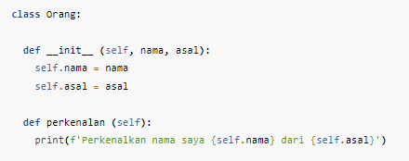
PENERAPAN KONSEP PEWARISAN PADA PYTHON
Contoh sederhana pada slide sebelumnya akan diaplikasikan menggunaka Bahasa pemrograman pyton.
Pembuatan objek Orang yang memiliki atribut (nama dan asal), serta miliki satu perilaku yaitu perkenalan()

Slide 18
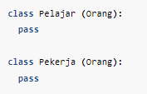
PENERAPAN KONSEP PEWARISAN PADA PYTHON (lanj.)
2. Membuat kelas turunan dari kelas Orang yaitu objek Pelajar dan Pekerja.
Ket :
Terdapat dua buah kelas yang memiliki atribut dan fungsi yang dari kelas Orang
Perintah pass ditambahkan dengan tujuan memberi tau bahwa pewarisan dilakukan apa adanya tanpa menambah apapun

Slide 19
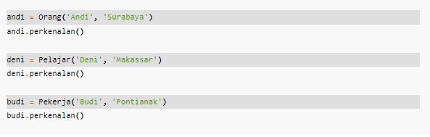

PENERAPAN KONSEP PEWARISAN PADA PYTHON (lanj.)
3. Membuat instance dari kelas Pelajar dan Pekerja. Serta memanggil fungsi perkenalan()
Output

Slide 20
Terima
kasih
Tim Penyusun:
1.
2.
3
PROGRAM STUDI INFORMATIKA
UNIVERSITAS GUNADARMA

